Slide 1
Цифры от 1 до 9 и 0.
Знаки «+», «-», «=»,
« >», «<»
Математика

Slide 2
ДОРОГОЙ ПЕРВОКЛАССНИК!
Белая стрелка поможет тебе просмотреть цифры и знаки. Нажав на маленькую картинку, ты узнаешь как правильно надо писать цифры и арифметические знаки.
Вернуться назад ты сможешь, опять нажав на картинку.

Slide 3
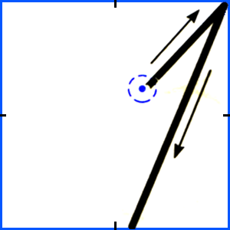
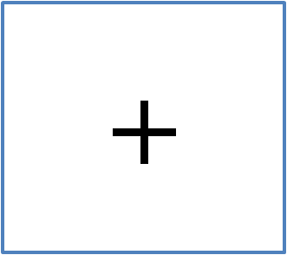
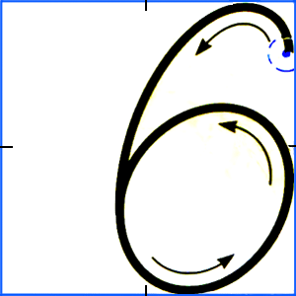
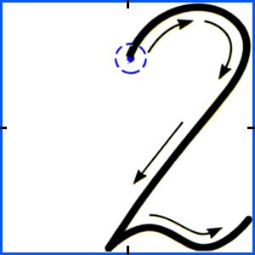
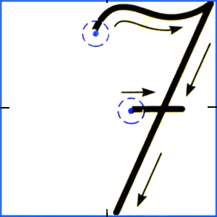
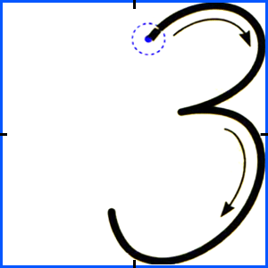
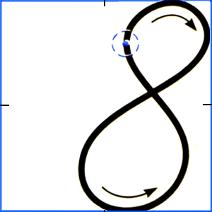
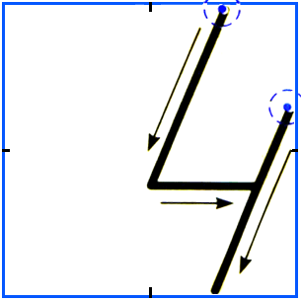
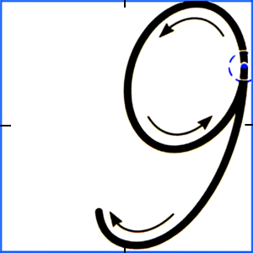
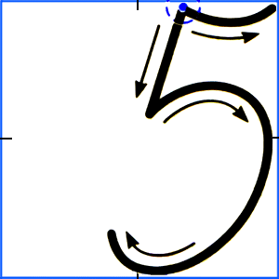
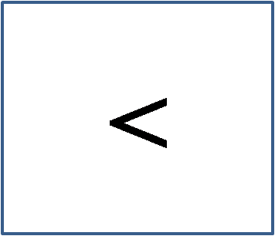
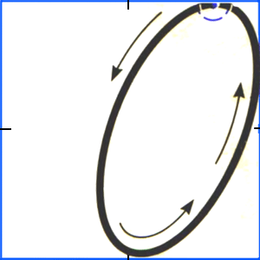

Slide 4
Письмо цифры 1
.
Начинают писать её немного выше центра клетки и ведут к верхнему правому углу клетки. Затем пишут основную наклонную палочку от верхнего правого угла к середине нижней стороны клетки.

Slide 5
Письмо цифры 2
Начинают писать цифру немного выше центра клетки, ведут линию вверх, закругляют её в правом верхнем углу, ведут наклонную линию к середине нижней стороны клетки. Затем вдоль нижней стороны клетки пишут волнистую линию (вверх, вниз, вверх).

Slide 6
Письмо цифры 3
Начинают писать цифру немного выше центра клетки . Верхний полуовал доводят почти до центра клетки и, не отрывая ручки от бумаги, пишут нижний полуовал. Нижний полуовал немного больше верхнего.

Slide 7
Письмо цифры 4
Начинают писать немного
правее середины верхней стороны клетки. Ведут прямую линию почти к центру клетки, затем ведут палочку вправо и немного не доводят до правой стороны клетки. Пишут длинную палочку, начиная выше середины правой стороны клетки и доводят её до нижней стороны клетки.

Slide 8
Письмо цифры 5
Начинают писать наклонную палочку немного правее середины верхней стороны клетки и ведут её почти до центра клетки. Затем пишут полуовал. Сверху от палочки пишут вправо волнистую линию.

Slide 9
Письмо цифры 6
Начинают писать полуовал немного ниже верхнего правого угла клетки, закругляют, касаясь верхней стороны клетки, и ведут руку вниз. Закругляют линию, касаясь нижней стороны клетки и ведут руку вверх. Затем закругляют линию влево немного выше центра клетки.

Slide 10
Письмо цифры 7
Начинают писать волнистую линию немного ниже середины верхней стороны клетки и доводят её до правого верхнего угла клетки. Потом пишут большую палочку, доводя её почти до середины нижней стороны клетки, а затем перечёркивают её маленькой палочкой посередине.

Slide 11
Письмо цифры 8
Начинают писать немного ниже и правее середины верхней стороны клетки. Ведут линию вверх и вправо, закругляют, касаясь верхней и правой сторон клетки. Затем ведут руку вниз, закругляют линию, касаясь нижней стороны клетки. Далее, закругляясь, линия идёт вверх к начальной точке.

Slide 12
Письмо цифры 9
Начинают писать немного ниже правого верхнего угла клетки. В правом верхнем углу клетки линию закругляют и ведут руку вниз, к центру клетки. Здесь линию вновь закругляют и ведут вверх к началу овала. Затем ведут руку вниз, закругляя у середины нижней стороны клетки.

Slide 13
Письмо цифры 0
Овал начните писать немного левее правого верхнего угла клетки. Ведите линию вниз, закругляя на середине нижней стороны клетки. Затем ведите руку вверх к началу овала.

Slide 14
Прибавить «+»
Я – ПЛЮС! Моё решение
Всегда одно – сложить!
С примерами сложения
Я всех учу дружить.

Slide 15
Вычесть «-»
Внимание! Внимание!
Я знак для вычитания!
Всегда смогу понять,
Где надо что отнять.
Отнять – моя работа!
Уменьшить, вычесть что-то
Любому помогу.
Я – МИНУС! Я могу!

Slide 16
Получится «=»
Я знак «РАВНО»! Я равенство!
Мне жизнь такая нравится!
Внутри примеров я
Поставлен как судья.
Пусть действия меняются,
Все на меня равняются.
Другого знака нет,
Чтоб получить ответ.

Slide 17
«Больше»
Мы равенства не знаем,
Полезны тем не менее,
Знакомьтесь, люди, с нами.
Нужны мы для сравнения.
Знак «БОЛЬШЕ» и ….

Slide 18
«Меньше»
Знак «МЕНЬШЕ» -
Великие особы.
На первый взгляд похожи
На стрелочки мы оба.
Но мы нужны, как судьи
И нам нельзя без правил.
Туда, где меньше будет,
Мы остриё направим.

Slide 19
Источники:
http://www.razumniki.ru/images/articles/obuchenie_detey/propisi_2.gif
http://www.razumniki.ru/images/articles/obuchenie_detey/propisi_1.gif
http://www.razumniki.ru/images/articles/obuchenie_detey/propisi_3.gif
http://www.razumniki.ru/images/articles/obuchenie_detey/propisi_4.gif
http://www.razumniki.ru/images/articles/obuchenie_detey/propisi_5.gif
http://www.razumniki.ru/images/articles/obuchenie_detey/propisi_6.gif
http://www.razumniki.ru/images/articles/obuchenie_detey/propisi_7.gif
http://www.razumniki.ru/images/articles/obuchenie_detey/propisi_8.gif
http://www.razumniki.ru/images/articles/obuchenie_detey/propisi_9.gif
http://www.razumniki.ru/images/articles/obuchenie_detey/propisi_0.gif
http://mirshablonov.my1.ru/publ/instrukcii_informacija_praktika/obrazec_napisanija_cifry_1/2-1-0-848
http://nachalo4ka.ru/wp-content/uploads/2014/08/fon-shkolnaya-doska-osennie-listya-1200x811.png
http://ulchatka.ru/archives/4354

